Slide 1

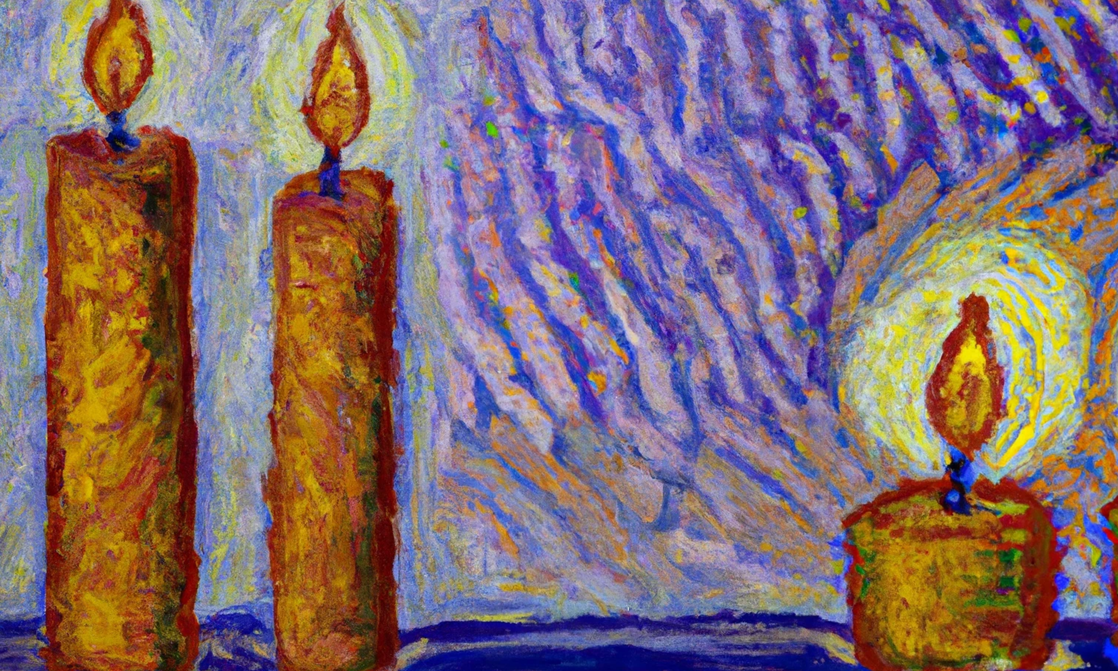

С Б-жьей помощью
Хасидский взгляд на права женщин
Права женщин стали главной повесткой 20 в. Революция, которую Ребе возглавил в этом контексте, для многих может быть неожиданной.
Ки Тэце
Ки Теце

Slide 2

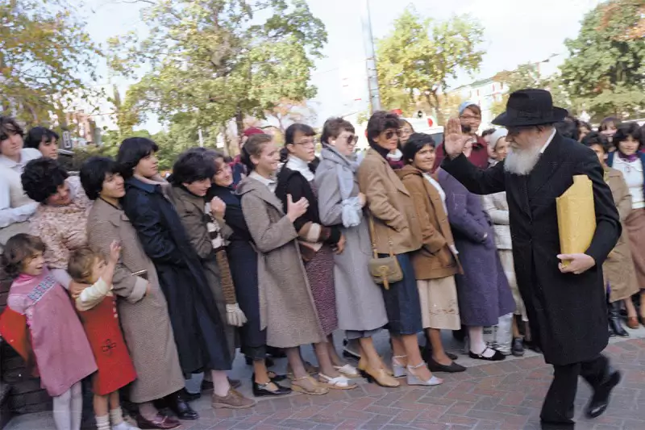
A. Еврейская женщина в учении Ребе
KI TETZE
Ки Теце

Slide 3

ПЕРВОИСТОЧНИК 1
Дварим, 24:5
Когда возьмет кто-либо жену новую, пусть не выступит с войском и не будет возложено на него ничего; свободен будет для дома своего один год и пусть радует жену свою, которую взял.
כִּי־יִקַּח אִישׁ אִשָּׁה חֲדָשָׁה לֹא יֵצֵא בַּצָּבָא וְלֹא־יַעֲבֹר עָלָיו לְכׇל־דָּבָר נָקִי יִהְיֶה לְבֵיתוֹ שָׁנָה אֶחָת וְשִׂמַּח אֶת־אִשְׁתּוֹ אֲשֶׁר־לָקָח׃

Slide 4

Б. Теория vs. практика
Ки Тэце
Ки Теце

Slide 5

Ребе
Две роли
Общее отличие служения Б-гу, выражающегося в изучении Торы от познании Его «на всех путях», сродни отличию мужчин от женщин.
Обязанность изучения Торы лежит именно на мужчинах, в то время как обязанность «на всех путях твоих познавай Его (Б-га)» как на мужчинах, так и на женщинах.
И эта последняя обязанность даже более актуальна для женщин. Стих Торы о создании Творцом первой женщины гласит:
כללות החילוק בין העבודה של לימוד התורה לעבודה של ״בכל דרכך דעהו״ הוא גם החילוק שבין האנשים לנשים:
החיוב דלימוד התורה הוא אצל אנשים דוקא; ואילו החיוב ד"בכל דרכיך דעהו" הוא הן אצל אנשים והן אצל נשים.
ואדרבה, על פי מאמר רבותינו ז"ל

Slide 6
«Я сделаю ему помощника». Мудрецы иллюстрируют роль женщины: «Мужчина приносит домой пшеницу с поля, но разве он будет есть пшеницу? Разве не получается, что женщина таким образом освещает его глаза и ставит на ноги»? Отсюда понятно, что задача познавать Б-га «на всех путях твоих», взаимодействовать с материальным миром, актуальна прежде всего для женщин, даже в большей степени, чем для мужчин.
"כתיב אעשה לו עזר, במה אשה עוזרתו לאדם .. אדם מביא חטים חטים כוסס (בתמי'). נמצאת (האשה) מאירה עיניו ומעמידתו על רגליו", מובן, שהחיוב ד"בכל דרכיך דעהו" שקשור עם עניני העולם, שייך לעקרת-הבית יותר מאשר לבעל.

Slide 7
ПЕРВОИСТОЧНИК 2
Талмуд, Йевамот, 63б
Рабби Йоси встретил пророка Элияу
и спросил его: «В [Торе] сказано: “Я сделаю ему помощника”. Каким образом женщина помогает мужчине? Элияу ответил согласно буквальному [смыслу]: “Мужчина приносит пшеницу с поля, но разве он ест пшеницу? Когда он приносит домой лен, разве он носит лен? А ведь это женщина перемалывает пшеницу и обрабатывает лен. Разве не получается, что женщина таким образом освещает его глаза и ставит на ноги?”»
מְצָאוֹ רַבִּי יוֹסֵי לְאֵלִיָּהוּ הַנָּבִיא, אָמַר לוֹ: נֶאֱמַר "אֶעֱשֶׂה לוֹ עֵזֶר", בְּמָה אִשָּׁה עוֹזַרְתּוֹ לְאָדָם?
אָמַר לוֹ כִּפְשׁוּטוֹ: אָדָם מֵבִיא חִטִּין מִן הַשָּׂדֶה – הַאִם חִטִּין אוֹכֵל כְּמוֹ שֶׁהֵן? וְאִם מֵבִיא פִּשְׁתָּן מִן הַשָּׂדֶה, הַאִם פִּשְׁתָּן עַצְמוֹ לוֹבֵשׁ? וַהֲרֵי הָאִשָּׁה הִיא הַטּוֹחֶנֶת קֹדֶם אֶת הַחִטָּה וּמְעַבֶּדֶת אֶת הַפִּשְׁתָּן, הַאִם לֹא נִמְצֵאת הָאִשָּׁה בְּכָךְ מְאִירָה אֶת עֵינָיו וּמַעֲמִידָתוֹ עַל רַגְלָיו?!

Slide 8
Ребе
Теория и практика
Иными словами, занятие мужчины - Тора (от ивр. ораа - «указание»), которая наставляет человека на верный путь. Однако ее применение - включая воспитание детей, особенно когда они очень малы, а также ведение домашнего хозяйства в целом, например, в вопросах кошерности пищи, семейной чистоты и всех основных элементов еврейского дома - осуществляется женщиной, основой дома.
כלומר: ענינו של הבעל הוא – תורה, מלשון הוראה, להורות כיצד צריכה להיות ההנהגה; אבל לאחרי כן, כשצריכים לקיים זאת בפועל – בנוגע לחינוך הבנים והבנות ובעיקר בתחלת חינוכם, וכן בנוגע לכללות עמידת הבית, בנוגע לכשרות המאכלים, בנוגע לטהרת המשפחה, ובנוגע לכל הענינים העיקריים שבהם תלוי בית יהודי – הרי זה נעשה על ידי עקרת-הבית.

Slide 9
Что важнее?
Как уже говорилось, действие имеет первостепенное значение. А правильное действие важнее изучения Торы. И мы находим нечто подобное в талмудическом трактате Моэд Катан. Талмуд утверждает, что хотя «ничто из желаемого тобою не сравнится с нею» - т.е. «все заповеди не смогут сравниться с одним [изучаемым] словом Торы», тем не менее, когда есть заповедь, которую никто другой не может выполнить, изучение Торы откладывается в пользу заповеди. Соблюдение заповедей не только не менее важно, чем изучение Торы, или равно ему - соблюдение заповедей даже превосходит изучение Торы.
ועל פי המדובר לעיל במעלת המעשה, המעשה הוא העיקר, ועשיה לעילא – הרי ענין זה מגיע למעלה יותר מאשר לימוד התורה. וזהו גם מה שמצינו בגמרא במסכת מועד קטן, שאף שנאמר "כל חפצים לא ישוו בה", ש"אפילו חפצי שמים לא ישוו בה" ("אפילו כל מצוותיה של תורה אינן שוות לדבר אחד מן התורה"]), מכל מקום, "במצוה שאי אפשר לעשותה על ידי אחרים", נדחה לימוד התורה מפני קיום המצוה, והיינו, שלא זו בלבד שקיום המצוה אינו למטה במדריגה מלימוד התורה, ולא רק ששוה ללימוד התורה, אלא עוד זאת, שקיום המצוה דוחה לימוד התורה.

Slide 10
ПЕРВОИСТОЧНИК 3
Талмуд, Моэд Катана, 9б
Рабби Йонатан бен Асмай и рабби Йеуда бен Герим изучали раздел, касающийся обетов в доме учения рабби Шимона бен Йохая.
Рабби Шимон бен Йохай сказал своему сыну: Эти двое - мудрые и ученые люди, пойди к ним, чтобы они благословили тебя. Он пошел и нашел их погруженными в дискуссию, выявляя кажущиеся противоречия между стихами. Среди этих кажущихся противоречий было следующее:
ר' יוֹנָתָן בֶּן עַסְמֵיי וְר' יְהוּדָה בֶּן גֵּרִים שָׁנוּ פָּרָשַׁת נְדָרִים בְּבֵית מִדְרָשׁוֹ שֶׁל רַבִּי שִׁמְעוֹן בֶּן יוֹחֲי.
אָמַר לוֹ רַבִּי שִׁמְעוֹן לִבְנוֹ: בְּנֵי הָאָדָם הַלָּלוּ – שְׁנֵי חֲכָמִים אֵלֶּה, אֲנָשִׁים שֶׁל צוּרָה הֵם, כְּלוֹמַר, אֲנָשִׁים חֲכָמִים וּנְבוֹנִים, לֵךְ אֲלֵיהֶם שֶׁיְּבָרְכוּ אוֹתְךָ. הָלַךְ וּמָצָא אוֹתָם שֶׁהֵם מַקְשִׁים כְּתוּבִים זֶה עַל זֶה:

Slide 11
В одном месте о восхвалении Торы написано: «Она драгоценнее жемчуга, и все твои желания не сравнятся с нею» (Мишлей, 3:15). Отсюда можно сделать вывод, что все человеческие желания не смогут сравниться с Торой, но воля Небес, т.е. заповеди, действительно могут быть сравнимы с ней. Далее написано: «Ибо мудрость лучше жемчуга, и все вещи, что можно пожелать, не сравнятся с нею» (Мишлей, 8:11), что подразумевает, что даже заповеди не могут сравниться с Торой.
נֶאֱמַר בְּמָקוֹם אֶחָד בְּשֶׁבַח הַתּוֹרָה, "יְקָרָה הִיא מִפְּנִינִים וְכָל חֲפָצֶיךָ לֹא יִשְׁווּ בָהּ" (משלי ג, טו), וּמִכָּאן נְדַיֵּק: אָמְנָם חֲפָצֶיךָ שֶׁלְּךָ לֹא יִשְׁווּ בָּהּ, אֲבָל חֶפְצֵי שָׁמַיִם – יִשְׁווּ בָּהּ, מַשְׁמָע שֶׁמִּצְוֹת ("חֶפְצֵי שָׁמַיִם") חֲשׁוּבוֹת כְּמוֹ הַתּוֹרָה, וְנֶאֱמַר בְּמָקוֹם אַחֵר, "כִּי טוֹבָה חָכְמָה מִפְּנִינִים וְכָל חֲפָצִים לֹא יִשְׁווּ בָהּ" (משלי ח, יא), וּמִפָּסוּק זֶה מַשְׁמָע שֶׁנֶּאֱמַר הַדָּבָר בְּהַכְלָלָה שֶׁאֲפִלּוּ חֶפְצֵי שָׁמַיִם לֹא יִשְׁווּ בָּהּ!

Slide 12
Они разрешили это противоречие, истолковав второй стих как относящийся к заповеди, которую могут выполнить другие. В этом случае даже заповеди не могут сравниться с Торой, и, следовательно, тот, кто занимается изучением Торы, не должен прерывать свои занятия, чтобы выполнить другую заповедь. Однако первый стих относится к заповеди, которую не могут выполнить другие. В этом случае изучение Торы не важнее заповеди, и следует прервать занятия, чтобы выполнить заповедь.
וְתֵרְצוּ: כָּאן בְּמִצְוָה שֶׁאֶפְשָׁר לַעֲשׂוֹתָהּ עַל יְדֵי אֲחֵרִים, אָז כָּל חֲפָצִים, וַאֲפִלּוּ חֶפְצֵי שָׁמַיִם, לֹא יִשְׁווּ לַתּוֹרָה, וְאָדָם הַלּוֹמֵד תּוֹרָה יַעֲדִיף אֶת לִמּוּד הַתּוֹרָה, וְהַמִּצְוָה תֵּעָשֶׂה עַל יְדֵי אֲחֵרִים, כָּאן, בְּמִצְוָה שֶׁאִי אֶפְשָׁר לַעֲשׂוֹתָהּ עַל יְדֵי אֲחֵרִים, אָז הַתּוֹרָה חֲשׁוּבָה רַק מֵחֲפָצָיו, וְלֹא מֵחֶפְצֵי שָׁמַיִם.

Slide 13
Ребе
Например: создание собственной семьи на основе Торы и заповедей - это обязанность, которую никто другой не может выполнить. Никто другой не может построить ваш дом за вас - они не будут знать, что делать, что требует исправления, как это сделать и как построить. Единственный человек, который может построить ваш дом, - это вы и, в первую очередь, женщина, которая является основой дома. Это и есть заповеди, которые превосходят Тору.
ולדוגמא: כאשר צריכים להעמיד את הבית הפרטי שיהיה מיוסד על יסודי התורה והמצוה, הרי זה מצוה שאי אפשר לעשותה על ידי אחרים: מישהו אחר לא יכול לעשות זאת ולסייע בזה, הוא לא ידע מה לעשות, מה צריך לתקן, איך יכולים לתקן, ואיך יכולים לבנות; ענין זה צריך לעשות הוא בעצמו, ובעיקר – היא (עקרת הבית) בעצמה, שזהו ענין המצוות שלמעלה גם מתורה.

Slide 14
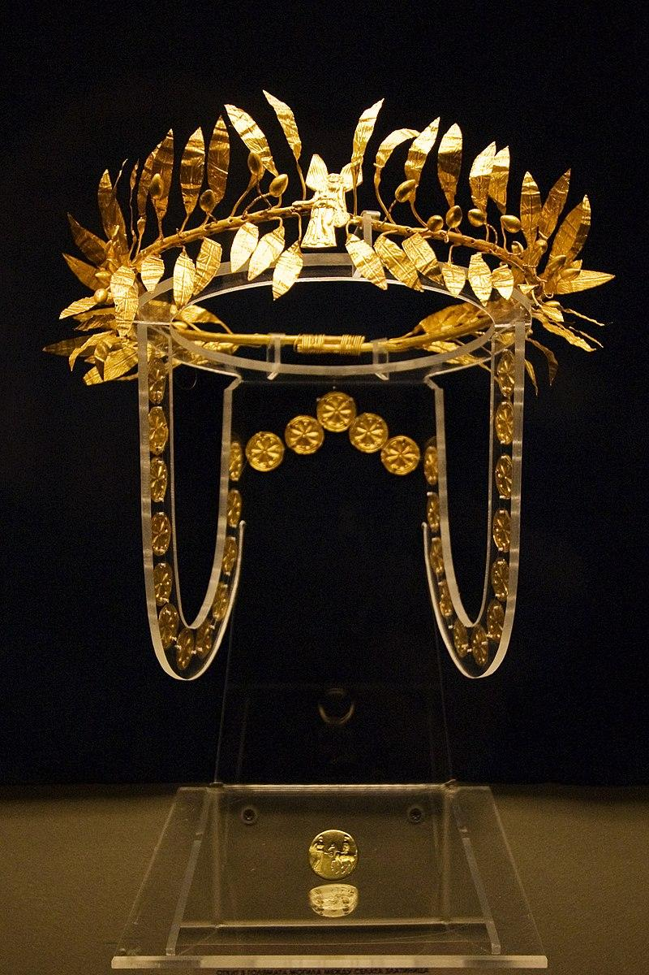
В. Почему женщины заслуживают большего?
Ки Тэце
Ки Теце

Slide 15
Ребе
Кто важнее?
Это соответствует сказанному [в другом месте] о Б-жественном атрибуте Малхут, который «не является сосудом для предшествующих семи атрибутов, а скорее короной над их главами». Поэтому и в эпоху Машиаха «женщина будет обходить мужчину». И согласно Аризалю, в будущем «действие будет превосходящим».
ועל דרך מה שנתבאר לעיל במאמר בענין ספירת המלכות, ש"לאו איהי מאנא לגבי' כו' אלא עטרה על רישי'", וזהו גם שלעתיד לבוא יהיה הענין ד"נקבה תסובב גבר", וזהו גם מה שכתוב בכתבי האריז"ל שלעתיד לבוא יהיה "מעשה גדול".

Slide 16
ПЕРВОИСТОЧНИК 4
Зоар, ч. 2, 158a
«Женщина доблестная - венец мужу своему»... В эпоху Машиаха она не будет сосудом для него и не будет служить ему, а станет венцом на голове его.
אֵשֶׁת חַיִל עֲטֶרֶת בַּעְלָהּ... מִצַּד שֶׁל הָעוֹלָם הַבָּא, אֵינָהּ כְּלִי אֵלָיו, וְלֹא מְשַׁמֶּשֶׁת לוֹ אֶלָּא עֲטָרָה עַל רֹאשׁוֹ.

Slide 17
Ребе
Почитание жены
Все вопросы, связанные с будущим Избавлением, реализуются через подготовку во время Изгнания. И здесь мы находим общее наставление Талмуда: человек должен уважать свою жену «сверх своих возможностей».
וכיון שכל הענינים דלעתיד לבוא מתגלים על ידי ההכנה והעשיה בזה במשך זמן הגלות – הנה גם בענין זה ישנה ההוראה הכללית בגמרא מסכת חולין שהאדם צריך לכבד את אשתו "יותר ממה שיש לו":

Slide 18
ПЕРВОИСТОЧНИК 5
Талмуд, трактат Хулин, 84б
Рав Авира сказал: «Что означает стих “Хорош человек, который милует и дает взаймы, ведущий дела свои справедливо” (Теилим, 112:5)? Это значит, что человек всегда должен есть и пить меньше, чем позволяют его средства, и он должен одеваться и покрывать себя в соответствии с его средствами, и он должен уважать свою жену и детей больше, чем позволяют его средства (даже до такой степени, чтобы взять для этого взаймы).
דָּרַשׁ רַב עַוִּירָא... מַהוּ שֶׁנֶּאֱמַר "טוֹב אִישׁ חוֹנֵן וּמַלְוֶה יְכַלְכֵּל דְּבָרָיו בְּמִשְׁפָּט"? (תהלים קיב, ה), לְעוֹלָם יֹאכַל אָדָם וְיִשְׁתֶּה פָּחוֹת מִמָּה שֶׁיֵּשׁ לוֹ [שֶׁלֹּא יְפַנֵּק אֶת עַצְמוֹ לַמְרוֹת שֶׁיֵּשׁ לוֹ יְכֹלֶת כַּלְכָּלִית גְּבוֹהָה], יִלְבַּשׁ וְיִתְכַּסֶּה בְּמָה שֶׁיֵּשׁ לוֹ [לְפִי יְכָלְתּוֹ, כְּדֵי שֶׁלֹּא יִתְבַּזֶּה], וִיכַבֵּד אִשְׁתּוֹ וּבָנָיו יוֹתֵר מִמָּה שֶׁיֵּשׁ לוֹ [שֶׁיַּלְוֶה מֵאֲחֵרִים לְשֵׁם כָּךְ].

Slide 19
Ребе
Она заслуживает большего
Это требует пояснения: зачем так уважать жену, - «сверх своих возможностей»?
То, что Тора требует такой степени уважения, доказывает, что она, безусловно, заслуживает этого. В противном случае Тора не обязала бы мужа прилагать такие чрезмерные усилия, превышающие его возможности. Конечно, она заслуживает такой меры уважения, и т.к. может быть, что у ее мужа нет необходимых средств для ее обеспечения, он обязан получить их,
לכאורה אינו מובן: מדוע צריך לכבדה כל כך – "יותר ממה שיש לו״?!
ועל כרחך צריך לומר, שכיון שהתורה דורשת שצריך לכבדה יותר ממה שיש לו, בודאי מגיע לה כבוד זה, דאם לא כן, לא היתה התורה מחייבת את הבעל להתייגע ולהשיג יותר ממה שיש לו, אלא בודאי מגיע לה, ויתכן שכל מה שיש לו לא מספיק עדיין, ולכן צריך להשיג באיזהו מקומן,

Slide 20
путем займа или другим способом, чтобы «уважать ее сверх своих возможностей», как она того заслуживает. Причина такого уважения в том, что такова внутренняя природа вещей, как это откроется в эпоху Машиаха, когда «женщина будет обходить мужчину».
Подобное происходит и в наше время, как объяснялось выше, ибо ведение дома в значительной степени определяется женщиной, основой дома, которая является «ему помощником».
על ידי הלואה וכיוצא בזה, יותר ממה שיש לו, כדי שיוכל ליתן לה כל מה שמגיע לה. וטעם הדבר – לפי שכן הוא בפנימיות הענינים, כפי שיתגלה לעתיד לבוא כאשר "נקבה תסובב גבר". ועל דרך זה גם עתה – כאמור לעיל שכללות הנהגת הבית תלויה בעיקר בידי עקרת-הבית, שהיא ה"עזר כנגדו",

Slide 21
У мужа нет необходимых способностей для этого, потому что этого пожелал Б-г. И, как результат, жена получила способности, превышающие те, которыми обладает он, а он, в свою очередь, обязан почитать ее «сверх своих возможностей».
Это произошло и во время дарования Торы, когда «Б-г [дал] силу народу Своему». Первым шагом было: «Так скажи дому Яакова» - это обращение к женщинам, потому что соблюдение Торы зависит от них.
והיינו, שהבעל אין לו את הכחות הדרושים לכך (מצד כמה סיבות; בגלל שכך רצה הבורא), כך, שהכחות שניתנו לה הם "יותר ממה שיש לו", ולכן צריך לכבדה "יותר ממה שיש לו".
וזהו גם מה שהיה בדור של מתן תורה (שאז היה הענין של "ה' עוז לעמו יתן גו'"), שההתחלה היתה באופן של "כה תאמר לבית יעקב", "אלו הנשים", שבזה הי' תלוי קיום התורה.

Slide 22
ПЕРВОИСТОЧНИК 6
Мидраш раба, Шмот, гл. 28
«”Так скажи дому Яакова” (Шмот 19:3) - это женщины...» Почему женщины были первыми? Потому что они проворны в заповедях. Другое объяснение: чтобы они приучали своих детей к Торе.
כֹּה תֹאמַר לְבֵית יַעֲקֹב, אֵלּוּ הַנָּשִׁים ... לָמָּה לַנָּשִׁים תְּחִלָּה? שֶׁהֵן מִזְדָּרְזוֹת בְּמִצְווֹת. דָּבָר אַחֵר, כְּדֵי שֶׁיְהוּ מַנְהִיגוֹת אֶת בְּנֵיהֶן לַתּוֹרָה.

Slide 23
Ребе
Мужчины слушают женщин
Это особенно верно, если мы говорим о поколении эпохи Машиаха, которое является воплотившем в себе поколение пустыни, получившее Тору, - поколение, в котором мужчины слушаются своих жен, как сказано в учении Аризаля.
וכן הוא ביחוד בדרא דעקבתא דמשיחא – שהוא הגלגול של דור המדבר שקיבלו את התורה – שזהו דור שהאנשים נשמעים לנשותיהן (כדאיתא בכתבי האריז"ל).

Slide 24
ПЕРВОИСТОЧНИК 7
Рукописи Аризаля, Врата перевоплощений, гл. 20
Знай также, что все знатоки Торы этого поколения сродни людям поколения пустыни, о которых написано: «Явлю я ему чудеса, как во дни выхода твоего из земли египетской». Как мы объяснили относительно стиха «Вот, ты ляжешь с отцами твоими, и встанет этот народ и т.д.» И это причина, по которой их жены управляли ими, ибо в их дни смешанное множество (эрев рав) сделало золотого тельца, и они не протестовали. Женщины же не хотели отдавать свои золотые носовые кольца для этой цели, и поэтому они сейчас управляют своими мужьями.
גַּם דַּע, כִּי כָּל הֲבַעֲלֵי תּוֹרָה אֲשֶׁר בַּדּוֹר הַזֶּה עַתָּה, הֵם בְּחִינַת אַנְשֵׁי דּוֹר הַמִּדְבָּר, שֶׁעֲלֵיהֶם נֶאֱמַר כִּימֵי צֵאתְךָ מֵאֶרֶץ מִצְרָיִם אַרְאֶנּוּ נִפְלָאוֹת, וְכִמְבֹאָר אֶצְלֵנוּ בַּפָּסוּק הִנְּךָ שֹׁכֵב עִם אֲבֹתֶיךָ וְקָם וְגוֹ'. וְזֶהוּ הַטַּעַם שֶׁנְּשׁוֹתֵיהֶם מוֹשְׁלוֹת עֲלֵיהֶם, לְפִי שֶׁבִּימֵיהֶם עָשׂוּ הָעֵרֶב רַב אֶת הָעֵגֶל וְלֹא מִחוּ בָּהֶם, אֲבָל הַנָּשִׁים לֹא רָצוּ לָתֵת נִזְמֵי הַזָּהָב לָעֵגֶל, וּלְכָךְ הֵם מוֹשְׁלוֹת עַתָּה עֲלֵיהֶם נְשֵׁיהֶם.

Slide 25
Ребе
Женщины приведут Машиаха
Во времена дарования Торы, а затем во времена возведения Мишкана (Скинии) и путешествия в Землю Израиля под предводительством Моше, первого избавителя, именно женщины выказали любовь к Земле Израиля, вопреки планам разведчиков. Женщины потребовали, чтобы им отдали надел в Земле Израиля, как объясняет Талмуд и Мидраш историю о дочерями Цлофхада. То же самое произойдет и с женщинами нашего поколения -
– כפי שהי' בשעת מתן תורה, והמשכו בבנין המשכן וההליכה לארץ ישראל על ידי משה רבינו, גואל ראשון, שדוקא הנשים היו מחבבות את הארץ (היפך עצת המרגלים כו'), ודרשו והכריחו שיתנו להם נחלה בארץ, כמבואר בגמרא (במסכת ב"ב) ובמדרש בקשר לסיפור דבנות צלפחד –
וכך יהיה גם אצל הנשים שבדור הזה –

Slide 26
они потребуют от своих мужей, чтобы те сначала приняли Тору, чтобы изучать, преподавать и соблюдать ее. И вдобавок к этому, еще находясь в Изгнании, вне Земли Израиля, евреи должны воздвигнуть «Скинию» для Б-га и пожертвовать для нее золото, серебро, медь и все другие материалы, упомянутые в нынешней главе Торы. Это приведет к тому, что мы вскоре отправимся прямиком в Землю Обетованную, с приходом Машиаха.
שידרשו מבעליהן שלכל לראש יקבלו את התורה על מנת ללמוד וללמד לשמור ולעשות, ונוסף לזה, שגם כאשר נמצאים עדיין במדבר, בחוץ-לארץ ובגלות, יקימו שם "משכן" לו ית', ויתנו עבורו זהב וכסף ונחושת, וכל י"ג או ט"ו הדברים שנימנו בפרשה, ועל ידי זה יפעלו בגילוי שבקרוב נוכל לילך קוממיות לארצנו, בביאת משיח צדקנו.

Slide 27



^{Book of Deuteronomy / Devarim}
^{Dedicated by}
^{Marty & Kate Rifkin}
^{KMR Group Foundation}
^{Vancouver, WA}
С НЕТЕРПЕНИЕМ ЖДЕМ ВАС НА СЛЕДУЮЩЕЙ НЕДЕЛЕ!
^{В (день), (время), (место)}
Ки Таво

